Slide 1

Mestrado em Ensino de Economia e Contabilidade
Gary S. Becker
(Nobel em 1992)
DISCIPLINA: Novas Tecnologias no Ensino das Ciências Sociais
Docente: Professor Doutor Tomás Patrocínio
Discente: Sandra Mota
Lisboa, 31 de outubro de 2019

Slide 2
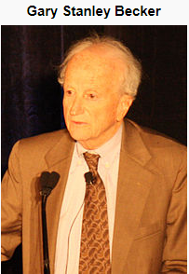
Biografia
Nascimento: 2/12/1930 em Pottsville, na Pensilvânia
Morte: 4/5/2014 (83 anos)
Pais: Ensino Preparatório
Licenciatura: Economia - Universidade de
Princeton (1951)
Doutoramento: Economia - Universidade de
Chicago (1955)
Duas filhas (1.º casamento) e dois enteados (2.º casamento)

Slide 3
Biografia
Carreira Académica:
Professor de Economia - Universidade
de Chicago (1954 – 1957);
Professor de Economia - Universidade
da Columbia (1957 - 1970);
Professor de Economia e Sociologia –
Universidade de Chicago (1970 - 2014).

Slide 4
Contributos relevantes para o pensamento económico
Os seus contributos abrangem quatro áreas:
Investimento em capital humano;
Família (casamento, divórcio, qualidade de vida da criança);
Crime e punição;
Discriminação nos mercados (trabalho e bens).

Slide 5
Contributos fundamentais para o pensamento económico
Teoria da discriminação: recusa de emprego com melhor salário para evitar trabalhar com outras raças/etnias (trabalhador) e, empresas não aceitam alguns trabalhadores produtivos devido à sua raça/etnia.
Teoria do capital humano: o trabalho humano, quando qualificado por meio da educação, contribui para uma maior produtividade económica. O indivíduo ao educar-se, está a valorizar-se, na mesma lógica em que se valoriza o capital.

Slide 6

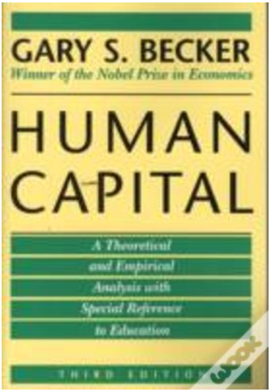
Bibliografia fundamental do economista
1957 | 1964

Slide 7
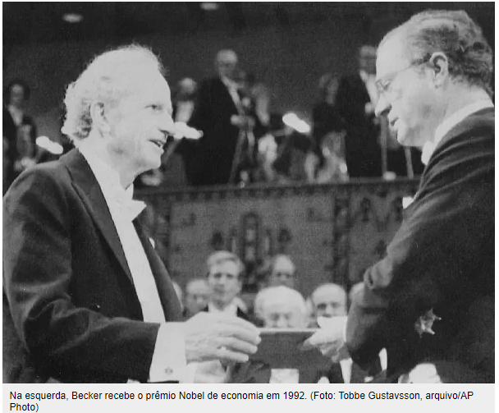
Entrega do Prémio Nobel
In: http://g1.globo.com/economia/noticia/2014/05/gary-becker-premio-nobel-de-economia-em-1992-nos-eua.html
Por ter ampliado o domínio da análise microeconómica ao comportamento e interação humana. Considerado como um dos responsáveis pela articulação entre a economia e as outras ciências sociais.

Slide 8
Limitações da Teoria do Capital Humano
Stock de capital humano = n.º de anos de escolaridade
Não refere o tipo de conhecimentos e capacidades que cada nível de escolaridade produz.
Capacidades produtivas adquiridas através da educação
Não faz referência ao contributo da experiência profissional.
Mincer - experiência profissional aumenta o capital humano e por conseguinte o salário.

Slide 9
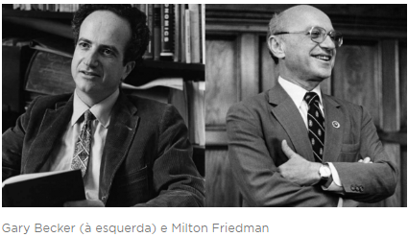

Legado
https://bfi.uchicago.edu/about/legacy/
Fundado em junho de 2011, fruto da fusão do Friedman Institute e do Becker Center on Chicago Price Theory.
Objetivo: homenagear Milton Friedman e o seu aluno e colega Gary Becker, que se tornaram ícones da economia.

Slide 10
Referências
Karier, T. (2014). Capital Intelectual 40 anos de prémio nobel da economia. Coimbra: Actual Editora.
Suleman, F. (2007). O Valor das Competências - Um estudo aplicado ao Setor Bancário. Lisboa: Livros Horizonte.
https://bfi.uchicago.edu/about/legacy/
https://expresso.pt/economia/morreu-gary-becker-o-pai-da-economia-freak=f868694
http://g1.globo.com/economia/noticia/2014/05/gary-becker-premio-nobel-de
-economia-em-1992-nos-eua.html
Obrigada pela vossa atenção!

